Slide 1
Podsticanje potencijalno darovitih

Slide 2
Renzulli Learning - Total Talent Development
https://renzullilearning.com
https://www.youtube.com/watch?v=PJuPvpAtub0
https://www.youtube.com/watch?v=MMUH_dOjXF4

Slide 3
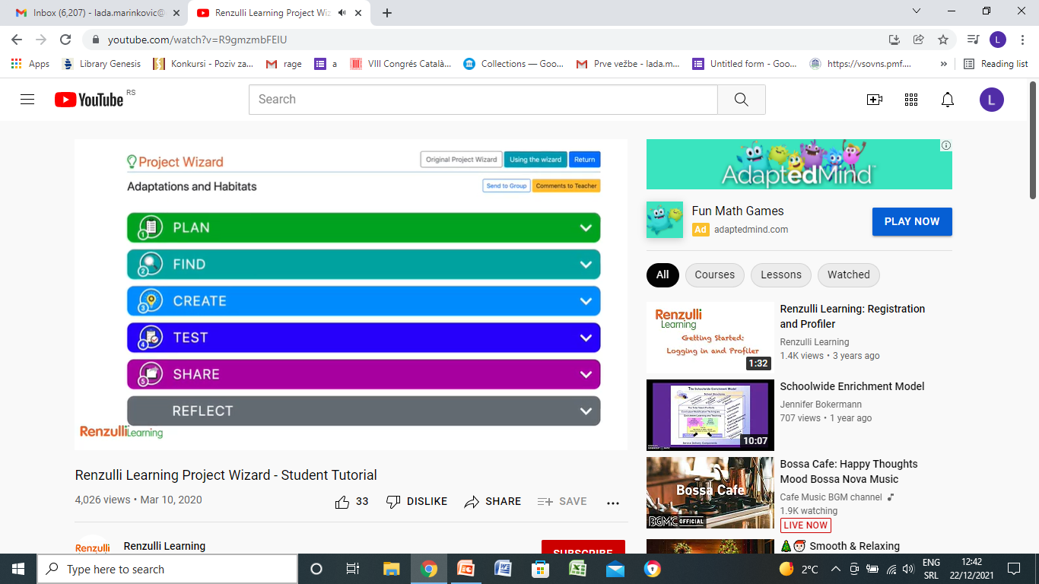

Slide 4
Bistrić
https://www.bistric.info/
Centar za poticanje darovitosti Rijeka
https://czpd.hr/
UG Klikeraj
https://klikeraj.hr

Slide 5
20th Century Learning 21st Century Learning
Needs of Industrial Age Needs of
Employers globalized high-tech society
Time-Based Outcome-Based
Textbook Driven Research Driven
Memorization of Facts Students’ Analysis, Evaluation, and Creation of Information
Teacher-Centered Student-Centered
Little or No Freedom Great Deal of Freedom
Classroom is within 4 walls Global Classroom
Individual Learning Students WorkCollaboratively
Students Work in Isolation Students Work with Classmates andOthers from Around the World in Global Classrooms
Izvor: http://www.21stCenturySchools.com/

Slide 6
Rešavanje problema i kritičkog mišljenja
Komunikacija i veštine timskog rada i saradnje
Veštine kreativnog mišljenja (fluentnost), fleksibilnost, originalnost i elaboracija)

Slide 7
Osnovno načelo rada sa darovitima
Individualizacija i diferencijacija
Posebni programi ili inkluzivni pristup?
Ipak posebni programi!
Najvažniji su rano prepoznavanje i identifikacija

Slide 8
Zajednički programi
prednosti
nedostaci
Dete uči da sluša druge i da prihvata i tuđe ideje
Ohrabruje drugu decu
....
Vaspitač teže uočava i izlazi u susret potrebama deteta a dete teže uspeva da zadovolji svoje potrebe
Dosađuje se, podbacuje u postignućima
Naporno za vaspitača
....

Slide 9
Načela za izradu programa za darovite
Podsticati verbalne sposobnosti i osnovna znanja (ne samo usko specifična)
Zadovoljiti potrebu za sticanjem specifičnih interesovanja
Učiti ga strategijama i načinima otkrivanja znanja
Učenje prilagoditi stilu učenja deteta
Planirati složenije aktivnosti (uključiti apstraktno mišljenje, rešavanje problema)
Podržavati samostalnost u radu i samokontrolu procesa
Različiti materijali
Obezbediti dovoljno vremena za rad
Paralelno podsticati moralno rasuđivanje, timski rad, saradnju, empatiju, socijalne veštine, liderske veštine
Ohrabrivati kreativnost

Slide 10
Kako sprovesti načela ☺
Budite fleksibilni
Ne učiti decu onome što znaju
Očekujte da darovito dete nije darovito u svemu (popunjavajte praznine asinhronog razvoja)
Ne planirajte previše aktivnosti- dete je dete
Vi određujete koliko pažnje ćete posvetiti darovitom detetu a ne dete
Ne morate sve znati
Ne pomažite previše- osamostaljujte
Nije loše da se darovito dete ponekad bavi i preteškim zadacima, da doživi neuspeh, da čini greške (dajte im podršku)
Ne iskorišćavajte talente

Slide 11
Vaspitač?
Ocenite sebe (od 0 do 5 ; uopšte ne-u potpunosti tačno)
Uspešno održavam disciplinu
Imam smisao za humor
Brižna sam
Umem da pokažem simpatiju kada je detetu teško
Umem dobro da objasnim neki problem
Ponašam se prema svoj deci jednako
Znam da pružim podršku u učenju
Znam da učenje pojednostavim
Dobro izgledam
Umem da se postavim u “dečje cipele”
Imam dobro zdravlje i obično sam puna energije

Slide 12
12. Cenim i iskazujem kreativnost
13. Nije mi teško da se prilagodim situaciji, osobi
14. Pozitivno reagujem i prihvatam dvosmislenosti, neodređenost
15. Usmeravam se na ono što deca mogu a ne na ono što ne mogu
16. Lako prihvatam nove ideje
17. Imam intelektualnu znatiželju, i sama stalno nešto učim
18. Imam znanja i iskustva u radu sa decom
19. Umem pažljivo da pratim i dokumentujem dečje ponašanje
20. Imam jasnu “filozofiju” vaspitanja
21. Strpljiva sam i otvorena za sugestije

Slide 13
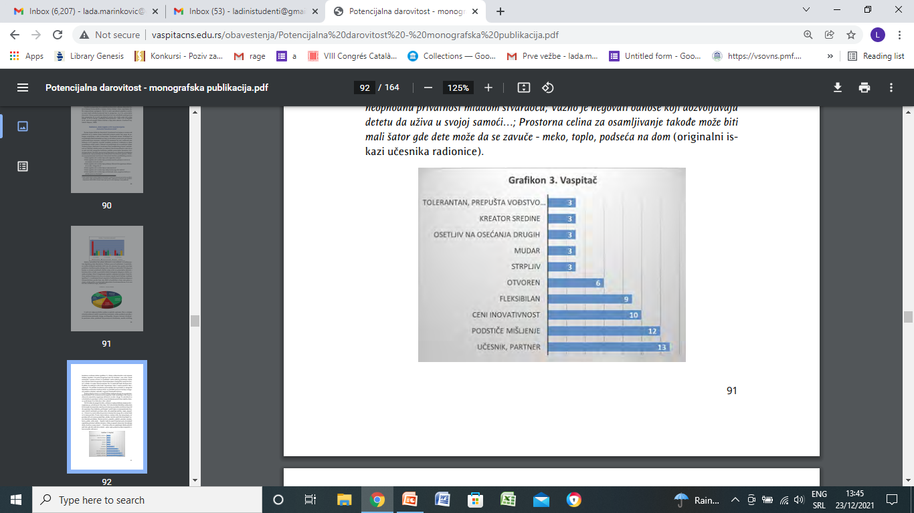

Slide 14
Primeri: iz monografije ( porodica i vrtić; muzički darovito dete; likovno darovito,...)

Slide 15
Šta nam kaže iskustvo i praksa?
Šta ste uočili od potencijala?
Interesovanja?
Kako uči?
Kako se ponaša u grupi?
Šta ste vi morali da naučite?
Šta ste isplanirali od podsticaja?
Kako ste to sproveli i kakva je bila reakcija? Šta je bilo posebno korisno?
Da li ste nekog uključili i koga?

